Slide 1


G-VOICE
Morales Martínez Andrés, Ramírez Montes Juan, Rodríguez Fuentes Miguel, Hernández Triana Iván

Slide 2


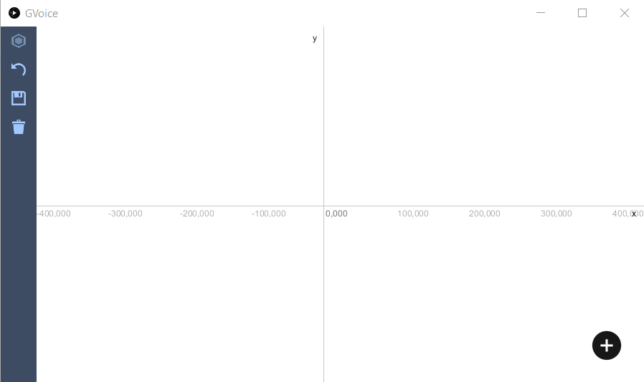
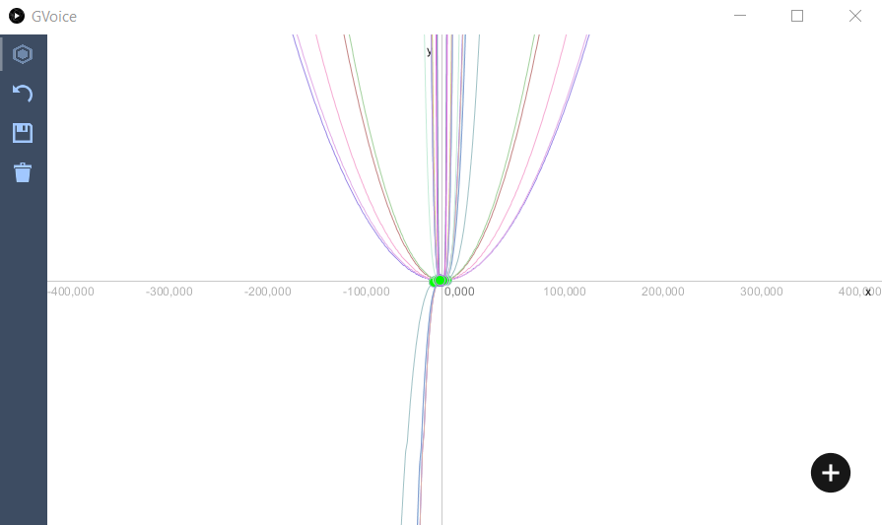
Avance Interfaz de Usuario

Slide 3
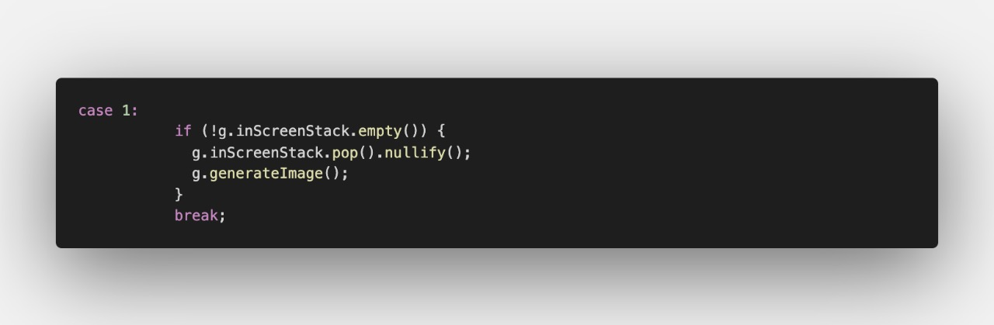
Nuevas Implementaciones
Stack Boton Undo:

Slide 4
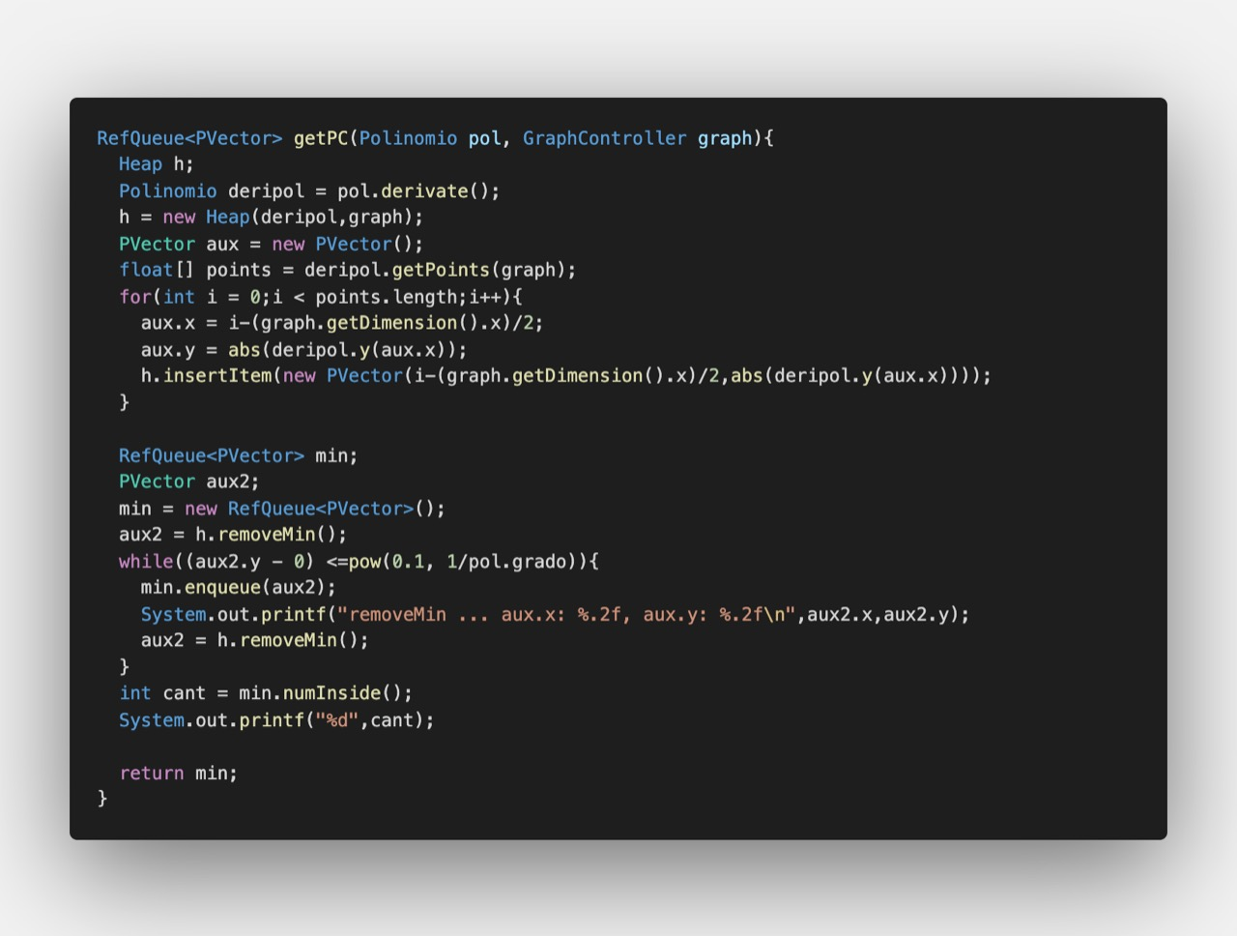
MinHeap:

Slide 5
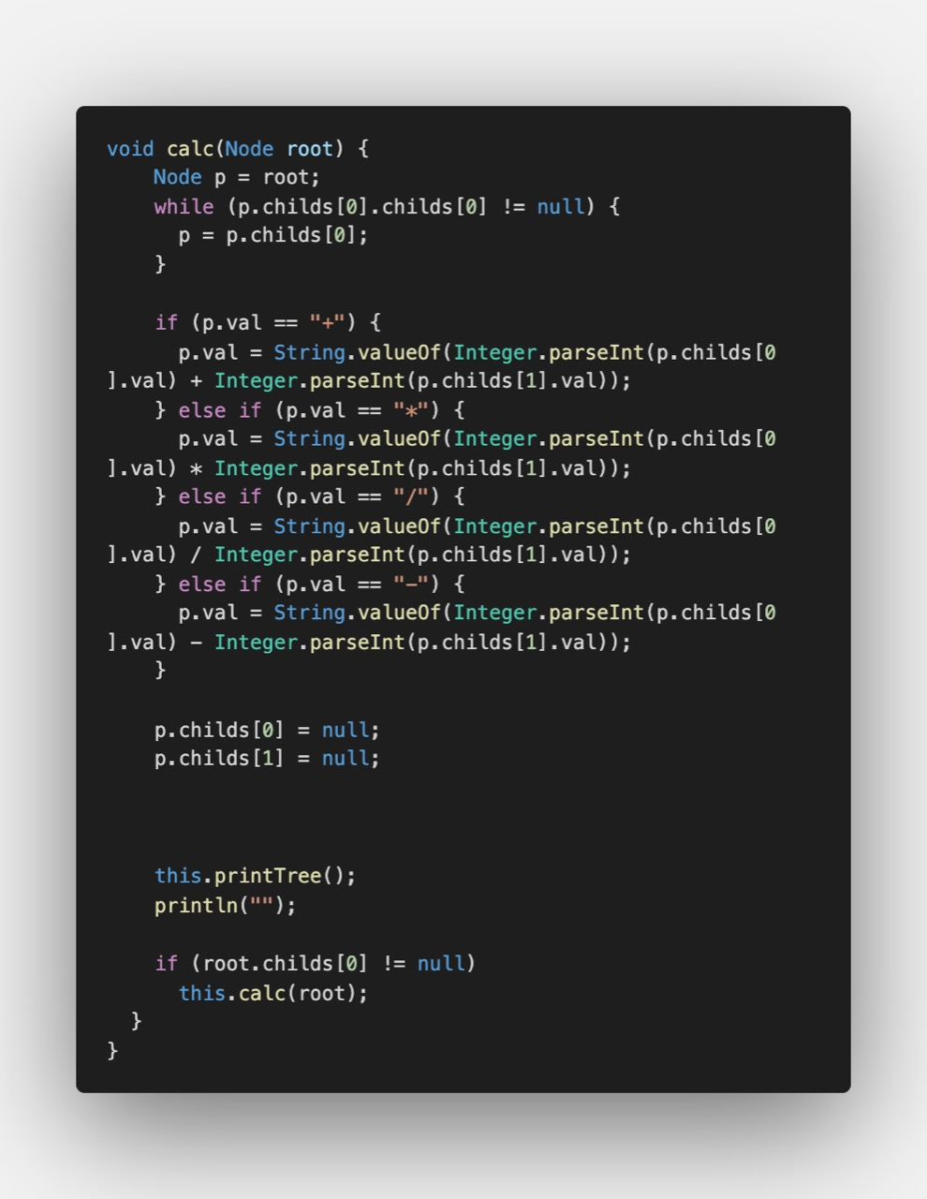
Expression tree:

Slide 6
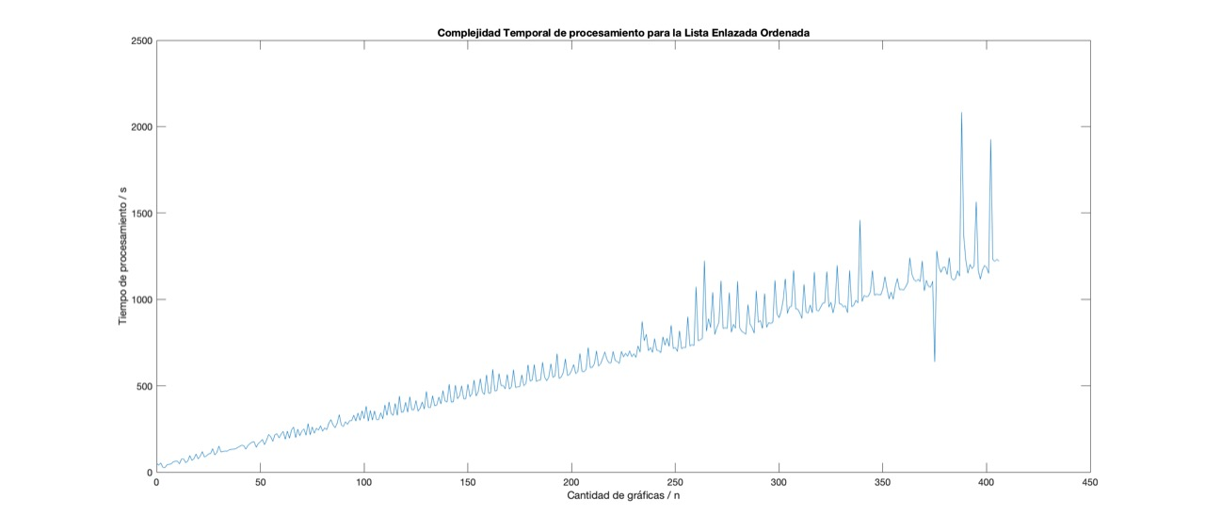
Pruebas y análisis comparativo del uso de las estructuras de datos
O(N)

Slide 7
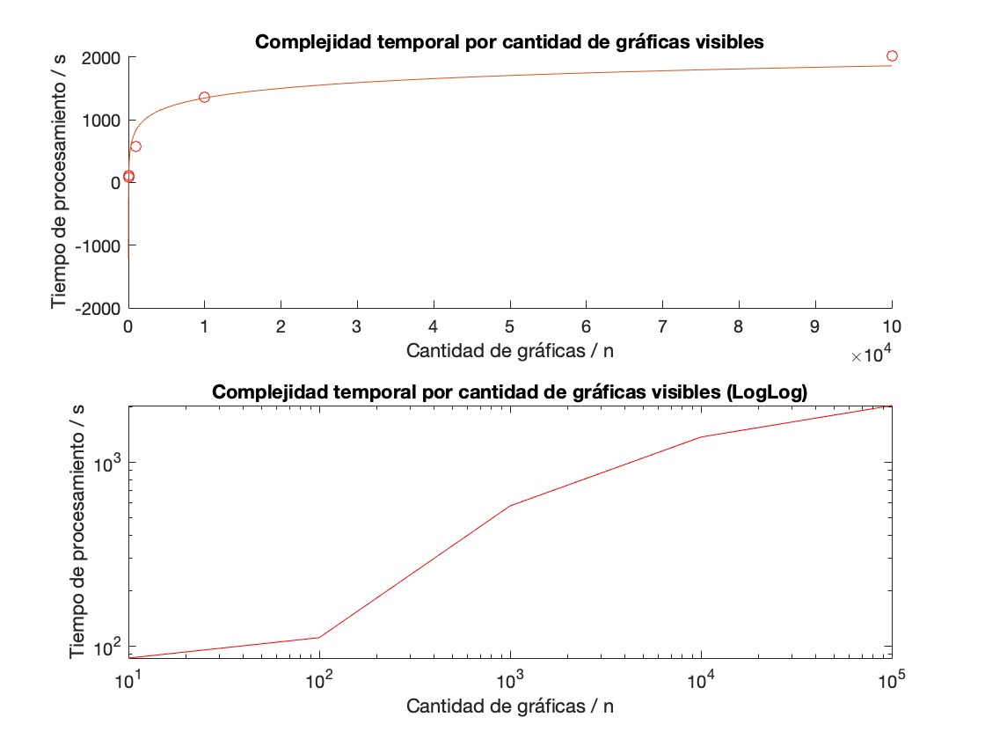
Complejidad Heap:
Log(N)

Slide 8
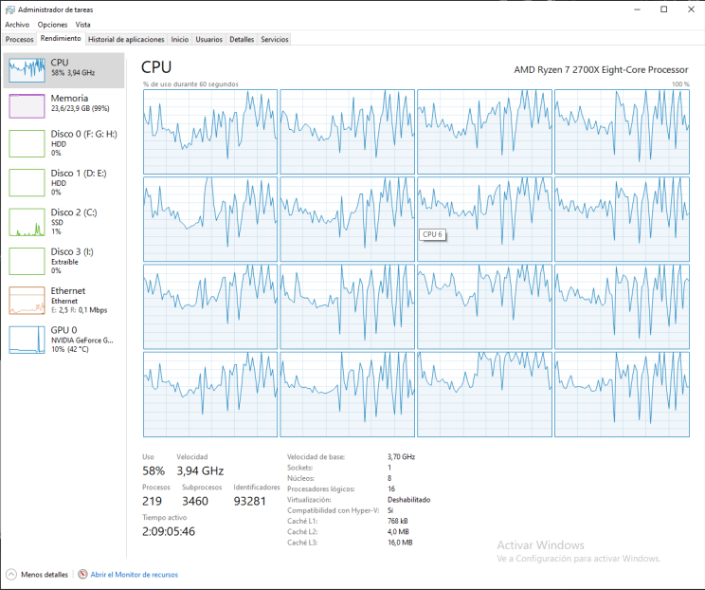
Conclusiones
Se evidencio que el Heap es muy eficiente al organizar los datos
Aunque el heap proporciona una solución muy eficiente al ser esta una aplicación grafica esta colapsa los recursos del computador luego de las 100.000 graficas.

